Slide 1
Percepatan Pembangunan Kota Cerdas (Smart City)
di Indonesia
Direktur Jenderal Aplikasi Informatika
Surabaya, Juni 2023

Slide 2
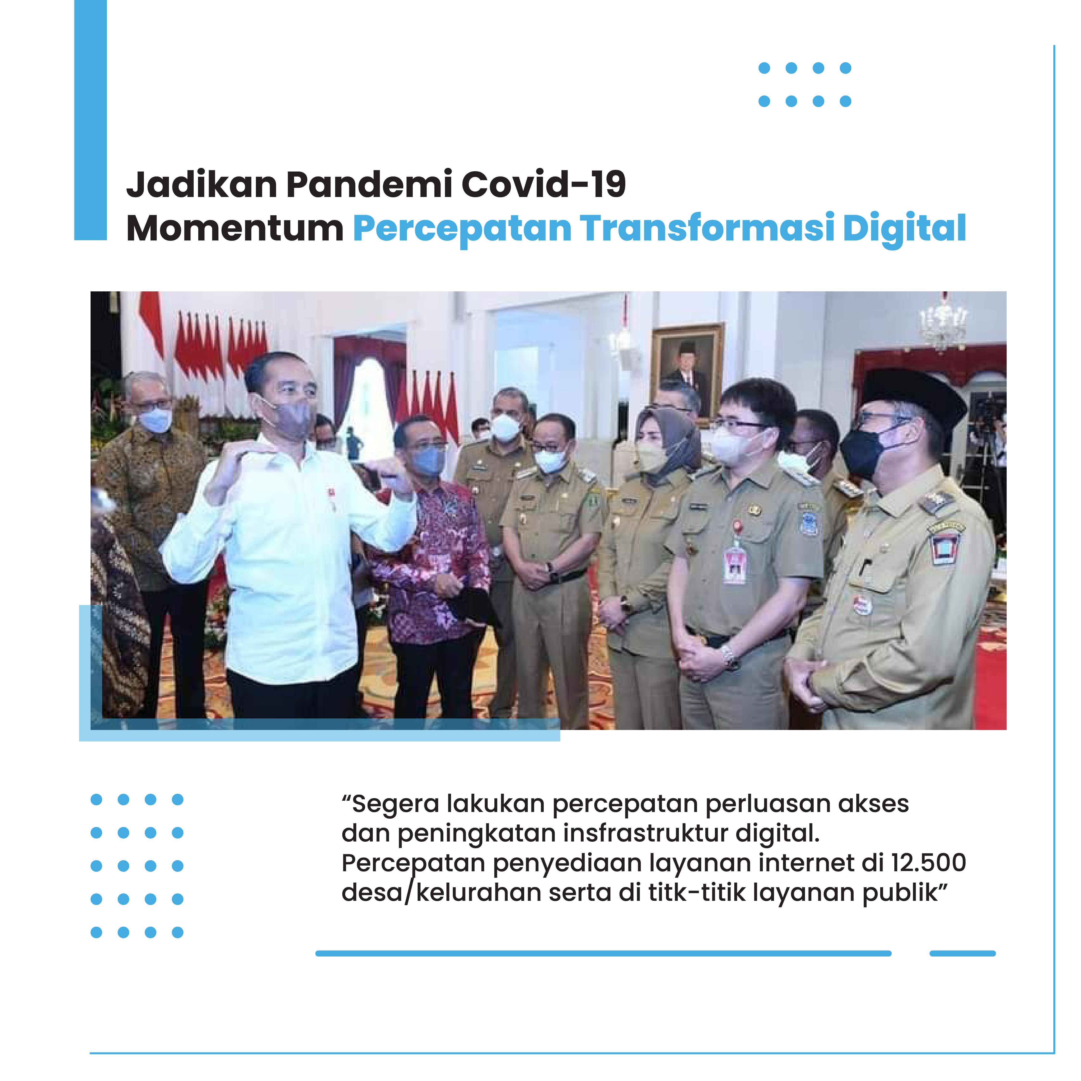
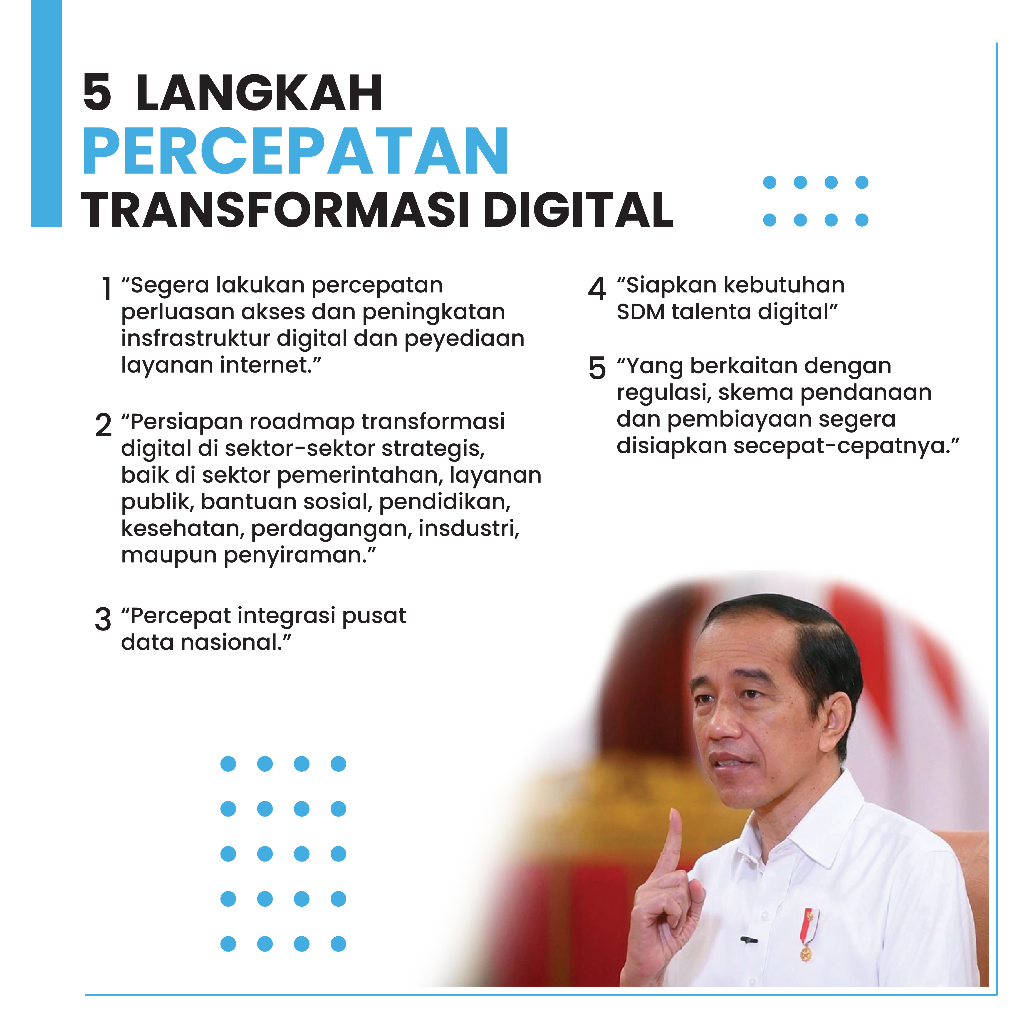
Kebijakan Umum
Percepatan Transformasi Digital

Slide 3
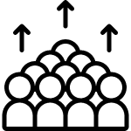
Pilar
Transformasi Digital
DIGITAL
CITIZEN
DIGITAL ECONOMY
DIGITAL
GOVERNMENT
Pengembangan SDM agar berdaya saing dan pemberdayaan untuk
mencapai potensi terbaik
Fasilitasi dan optimasi aktivitas ekonomi dan bisnis berbasis teknologi digital
Standardisasi dan integrasi pelayanan bagi kesejahteraan masyarakat

Slide 4
PENGGUNA INTERNET
LATAR BELAKANG
Percepatan Transformasi Digital
TOTAL POPULASI
277,7
JUTA JIWA
204,7
JUTA JIWA
JUMLAH KONEKSI PONSEL
Tingkat Penetrasi: 73,7%
PENGGUNA MEDIA SOSIAL
Urbanisasi: 57,9%
370,1
JUTA KONEKSI
191,4
JUTA JIWA
vs. populasi: 124%
Tingkat Penetrasi: 68,9%
2
2

Slide 5
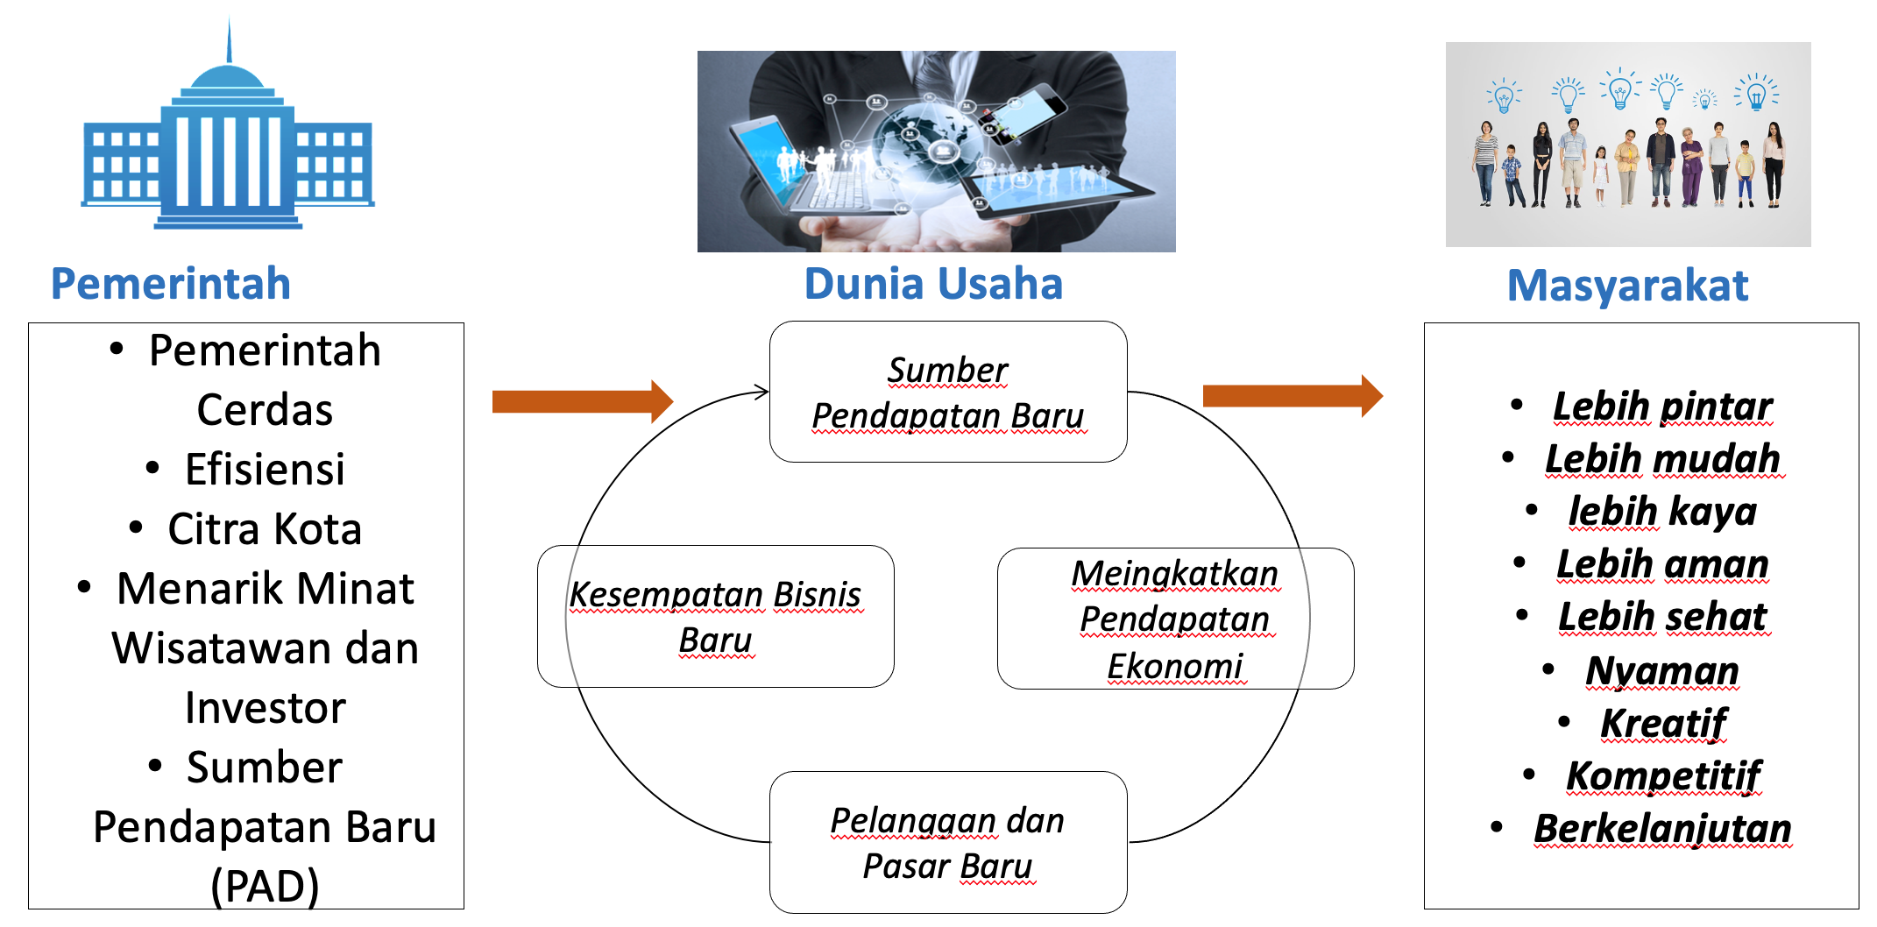
Mengapa Smart City
Smartcity bukan sekedar eGovt
Smartcity bukan sekedar brand
Smartcity merupakan
konsep penyelenggaraan
kawasan melalui upaya-
upaya inovatif
Smartcity bukan berarti belanja TIK
Apa Manfaat Smart City?
3

Slide 6
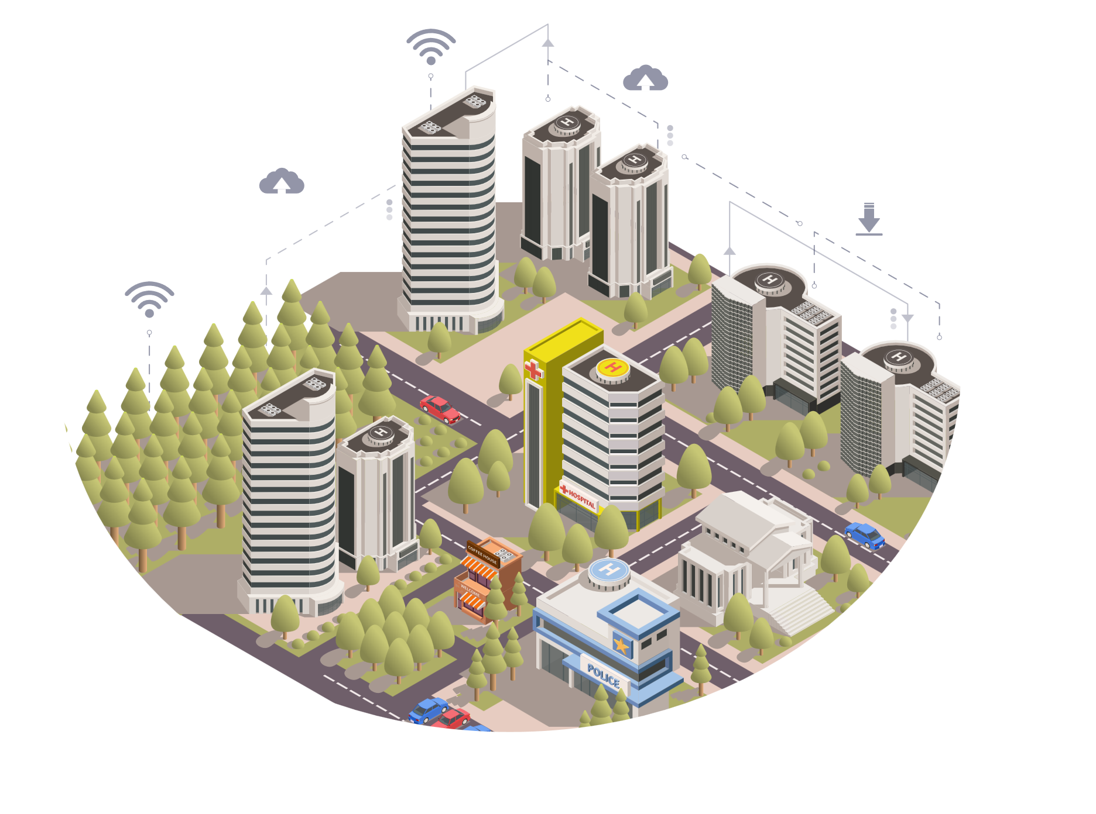
Peluang dan Tantangan Gerakan Menuju Smart City
Ego Sektoral
Kurangnya kerjasama dan koordinasi antar kabupaten/Kota
Tidak adanya Regulasi
Keterbatasan SDM
Keterbatasan Infrasttruktur
Keterbatasan Anggaran
Smartcity adalah tentang bagaimana setiap pihak/ OPD terkait di kab/kota mengembangkan solusi-solusi (inovatif) untuk mengatasi permasalahan-permasalahan Kab/kota, menuju pada kemajuan dan kesejahteraan kota
Perlindungan anak
Kesehatan
Energi
SOLUSI
Keluarga
Berencana
Sistem Terpadu
Smartcity
Perumahan
Kolaborasi dan Sinergi Kab/Kota Peningkatan Inovasi Layanan Publik
Pendidikan
Peternakan
Pertanian
Usaha Kecil
Perikanan
Pemerintah
Masyarakat
Dunia Usaha
People
Technology
Process
IoT
Mobile
AI
Cloud

Slide 7
TERIMA KASIH

